Slide 1
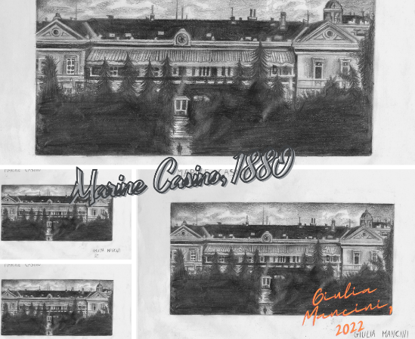
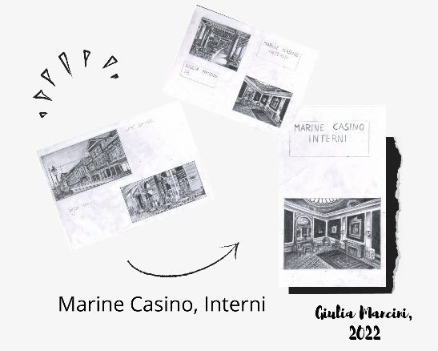
Le caffetterie – la formazione dell’aspetto urbano
Le caffetterie polesane – i luoghi della memoria
La storia della citta’ di Pola all’inizio del Novecento e’ strettamente collegata alla formazione della cultura urbana per cui gli spazi pubblici quali osterie, trattorie, caffetterie, diventano un fenomeno pubblico che definisce l’identita’ della citta’.
L'anno 1852 fu molto significativo per la città di Pola in quanto una decisione cambia profondamente il suo destino quando 'imperatore Francesco Giuseppe I decide di fare di Pola il principale porto marino dell'Impero Assburgico. Di seguito la città si sviluppò rapidamente, il numero degli abitanti crebbe tanto che nel 1910 erano 58562. Pola stava diventando una città moderna.
La grande concentrazione di popolazione porta alla comparsa dei „luoghi di ristoro“: osterie, trattorie, caffetterie che svolgeranno un ruolo rilevante nella creazione dell'aspetto urbano di Pola, particolarmento negli anni che precedono la Prima guerra mondiale. In questo periodo operano tante caffetterie per cui è questo il periodo che tratteremo nella nostra ricerca.
Pola 1900 -1914
http://smsida.hr
https://www.canva.com/design/DAFP8pA2F_g/8iFyhpv4EWlA2-PtM05lRw/edit
Istituzionalizzazione della storia del territorio nella Regione Istriana 2022/2023
Notes:
To change this brochure, replace our sample content with your own. Or, if you'd rather start from a clean slate, press the New Slide button on the Home tab to insert a new page. Now enter your text and pictures in the empty placeholders. If you need more placeholders for titles, subtitles or body text, copy any of the existing placeholders, then drag the new one into place.

Slide 2
“
Sapevate che:
Che cosa?
Fare la ricerca sulle caffetterie più significative presenti nella città in quel periodo (Marine Kasino, Sezessione, Casa Popolare, Imperial, Miramare, Degli Specchi, Al Commercio, Al Municipio)
- Il caffè arriva in Europa nel XVII sec. dal mondo arabico con il risveglio del pensiero scientifico e l’inizio della rivoluzione scientifica
Un po’ di pausa durante la ricerca. In vicinanza era situata la famosa caffetteria Degli Specchi. (foto: G. Intilli, IIIe)
- Le prime caffetterie si aprono nel mondo islamico (Egitto, Palestina, Arabia Saudita...) all’inizio del Cinquecento dopodiché velocemente si diffondono per tutta l’Europa
IChi?
La classe I° economico – ricercatori: Lana Babić, Davide Ban, Lara Cergnul, Antonio Civitico, Libia Assal Divišić, Naomi Jahja, Leona Kmet, Giorgia Kukolja, Sara Mancini, Alex Mećava, Patrik Mele, Manuella Načinović, Noemi Vukičević
La classe III° commessi:
Giuseppe Intilli – la regia del video
Lejla Kezele – ricerca
Giulia Mancini – disegni
Titolare del progetto: prof. Elda Pliško Horvat
Hanno collaborato: le prof.sse V. Mijandrušić Miloš, O. Bugarin Geromella, P. Vellico Batel
Le fasi di lavoro:
La ricerca nella Biblioteca universitaria dell’Università di Juraj Dobrila
La visita alla mostra Lo sviluppo industriale di Pola all’inizio del Novecento La biblioteca civica)
La ricerca sul terreno
Gli interventi del prof. Matija Prepušt: Pola all’inizio del XX secolo
Le caffetterie polesane
Caffetteria – Galleria Cvajner: la conservazione dello spirito autentico
Nel 1675 il re Karlo II° emanò un Proclama con cui vietava le caffetterie dove vedeva il potenziale pericolo politico che provocò un’ondata di proteste
J.S.Bach dedica al caffè Kaffekantate

